Slide 1
Информационная безопасность
детей и подростков

Slide 2
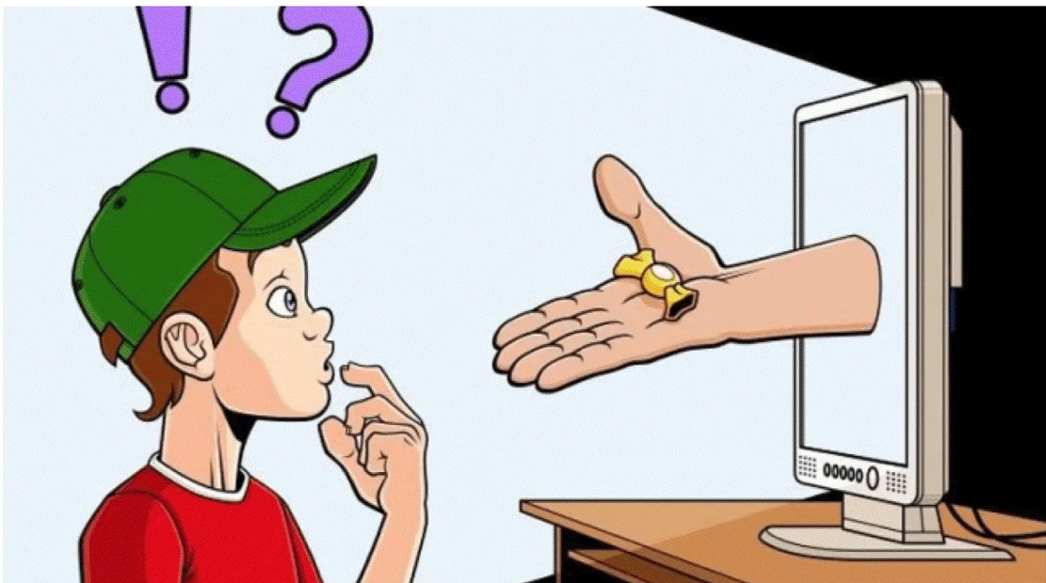
Информационная безопасность детей – состояние защищенности детей, при котором отсутствует риск, связанный с причинением информацией вреда их здоровью и (или) физическому, психическому, духовному, нравственному развитию.

Slide 3
Информация, которая причиняет вред здоровью и развитию детей:
побуждающая детей к совершению действий, представляющих угрозу их жизни и (или) здоровью, в том числе к причинению вреда своему здоровью, самоубийству
способная вызвать у детей желание употребить наркотические средства, психотропные и (или) одурманивающие вещества, табачные изделия, алкогольную и спиртосодержащую продукцию, пиво и напитки, изготавливаемые на его основе, принять участие в азартных играх, заниматься проституцией, бродяжничеством или попрошайничеством
отрицающая семейные ценности и формирующая неуважение к родителям и (или) другим членам семьи

Slide 4
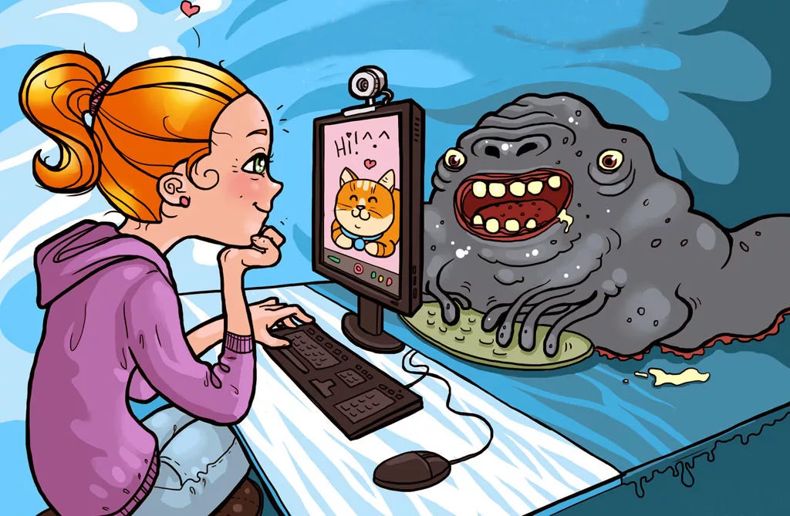
обосновывающая или оправдывающая допустимость насилия и (или) жестокости либо побуждающая осуществлять насильственные действия по отношению к людям или животным
оправдывающая противоправное поведение
содержащая нецензурную брань

Slide 5
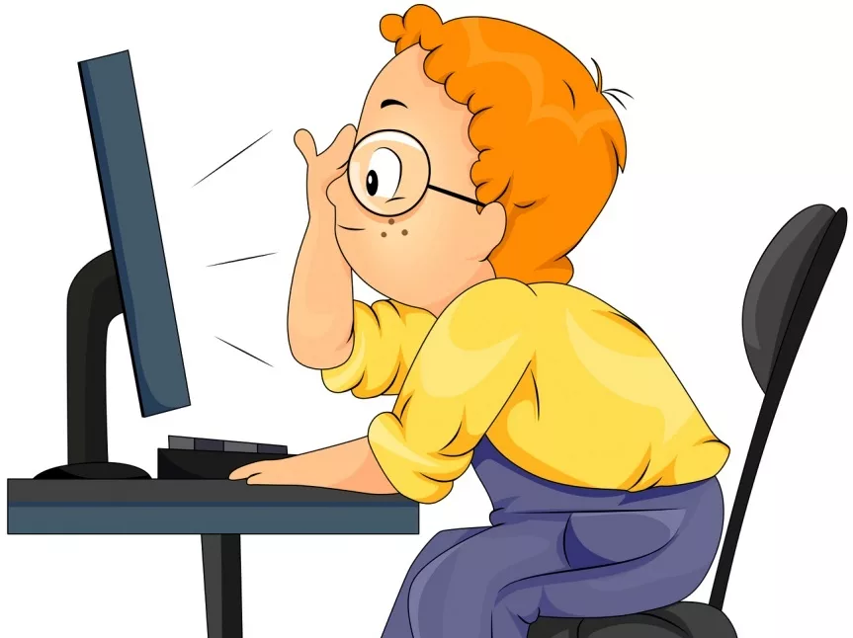
Классификация информационной продукции – распределение информационной продукции в зависимости от ее тематики, жанра, содержания и художественного оформления по возрастным категориям детей.
информационная продукция для детей, не достигших возраста 6 лет
информационная продукция для детей, достигших возраста 6 лет
информационная продукция для детей, достигших возраста 12 лет
информационная продукция для детей, достигших возраста 16 лет
информационная продукция, запрещенная для детей

Slide 6
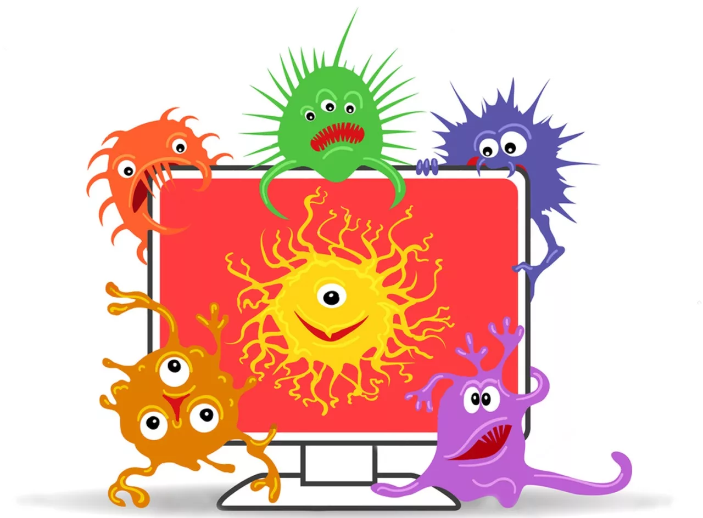
Компьютерный вирус – это разновидность компьютерных программ, отличительной особенностью которой является способность к размножению.
Вирусы могут повредить или полностью уничтожить все файлы и данные.
В большинстве случаев распространяются вирусы через интернет.

Slide 7
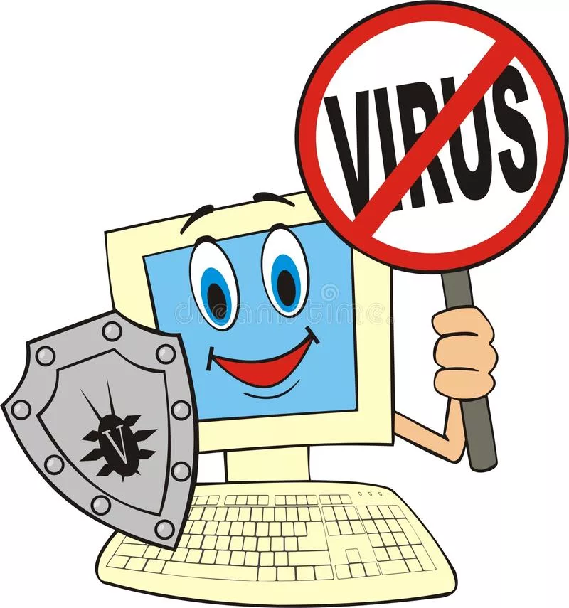
Методы защиты от вредоносных программ:
1. Работай на своем компьютере под правами пользователя, а не администратора. Это не позволит большинству вредоносных программ инсталлироваться на твоем компьютере.
2. Используй современные операционные системы, имеющие серьёзный уровень защиты от вредоносных программ.
3. Используй антивирусные программные продукты известных производителей, с автоматическим обновлением баз
4. Используй внешние носители информации, такие как флешка, диск или файл из интернета, только из проверенных источников.
5. Не открывай компьютерные файлы, полученные из ненадёжных источников. Даже те файлы, которые прислал твой знакомый.

Slide 8
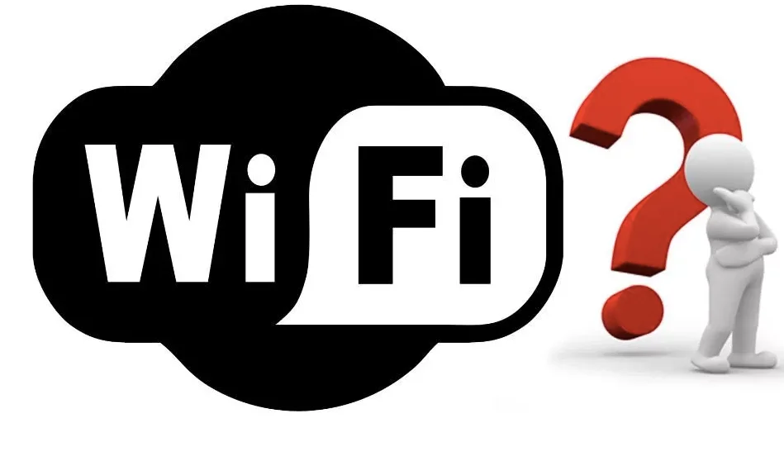
Сеть WI-FI – технология беспроводной локальной сети с устройствами.
Бесплатный интернет-доступ является отличной возможностью выхода в интернет. Но многие эксперты считают, что общедоступные WiFi сети не являются безопасными.

Slide 9
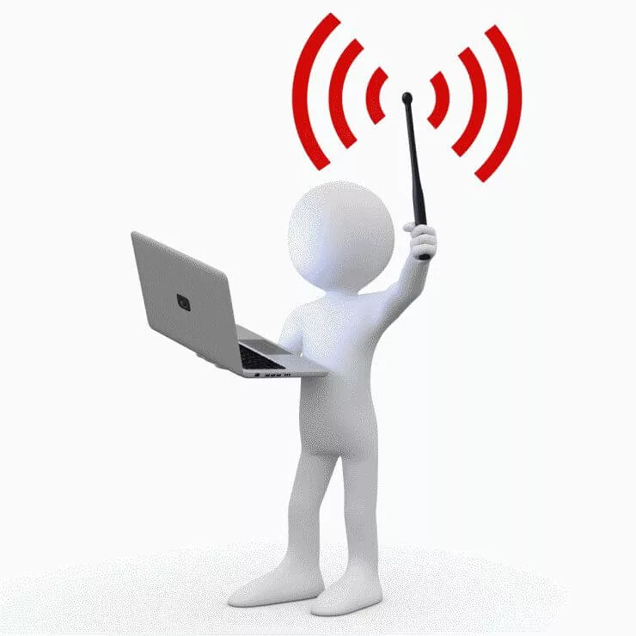
Советы по безопасности работе в общедоступных сетях Wi-fi:
1. Не передавай свою личную информацию через общедоступные Wi-Fi сети.
2. При использовании Wi-Fi отключи функцию «Общий доступ к файлам и принтерам».
3. Не используй публичный Wi-Fi для передачи личных данных, например для выхода в социальные сети или в электронную почту.
4. В мобильном телефоне отключи функцию «Подключение к Wi-Fi автоматически».
Не допускай автоматического подключения устройства к сетям Wi-Fi без твоего согласия.

Slide 10
Социальные сети – онлайн-платформа, которую люди используют для общения, создания социальных отношений с другими людьми, которые имеют схожие интересы или офлайн-связи.
Многие пользователи не понимают, что информация, размещенная ими в социальных сетях, может быть найдена и использована кем угодно, в том числе не обязательно с благими намерениями.

Slide 11
Основные советы по безопасности в социальных сетях:
1. Ограничь список друзей.
У тебя в друзьях не должно быть случайных и незнакомых людей.
2. . Не указывай пароли, телефоны, адреса, дату твоего рождения и другую личную информацию.
3. Если ты говоришь с людьми, которых не знаешь, не используй свое реальное имя и другую личную информации: имя, место жительства, место учебы и прочее.
4. Избегай размещения фотографий в Интернете, где ты изображен на местности, по которой можно определить твое местоположение.
5. Для социальной сети, почты и других сайтов необходимо использовать разные пароли. Тогда если тебя взломают, то злоумышленники получат доступ только к одному месту, а не во все сразу.

